Slide 1
حرف الكاف كـ ـكـ ـك ك

Slide 2
هيا نقرأ مع حروف المد والحركات
كا كَ كَـ
كو كُ كُـ
كي كِ كـِ

Slide 3
هيا نقرأ كلمات مع حرف ك كـ
سَـ مَـ كٌ
سَمَكٌ

Slide 4
كِـ تا بٌ
كِتابٌ

Slide 5
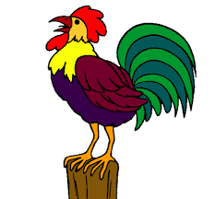
ديـ كٌ
ديكٌ

Slide 6
نا زِك
نازِك

Slide 7
كَـ ثيـ رٌ
كَثيرٌ

Slide 8
كَـ بيـ رٌ
كَبيرٌ

Slide 9
أَ كَـ لَ
أَ كَـ لَ

Slide 10
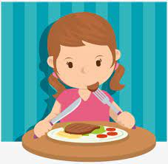
أَ كَـ لَـتْ
أَكَلَتْ

Slide 11
كَأْ سٌ
كَأْسٌ

Slide 12
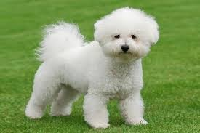
كَلْـ بٌ
كَلْبٌ

Slide 13
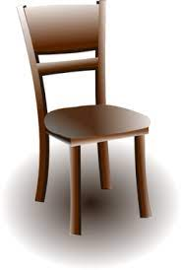
كُرْ سي
كُرْسي

Slide 14
كيـ سٌ
كيسٌ

Slide 15
قَطّع:-
كيسٌ ___ ___
نازِك ___ ___
كَلْبٌ ___ ___
كانَ ___ ___
ديكٌ ___ ___
سَمَكٌ ___ ___ ___
أَكَلَ ___ ___ ___

Slide 16
حَلِّل
أَكَلَتْ ___ ___ ___ ___
كَبيرٌ ___ ___ ___ ___
كُرْسي ___ ___ ___ ___
كيسٌ ___ ___ ___
كَتَبَ ___ ___ ___
كِتابٌ ___ ___ ___ ___
بَكْر ___ ___ ___

